Slide 1
第六章 直观教学与直观教具
学习目标
简述直观教学在生物学课程教学中的作用。
根据直观教具的特点，说明如何将它们有效地应用在生物学教学之中。
正确使用直观教具，针对一节课提出选择直观教具的方案。
根据简易直观教具的特点和制作原则设计制作1-2件生物教具。

Slide 2
直观与直观教学
直观
直观教学
即感性认识，是具体、直接和生动的事物作用于人的感官所产生的感觉、知觉和表象。
利用教具作为感觉传递物，通过一定的方式、方法向学生展示，达到提高学习的效率和效果的一种教学方式。

Slide 3
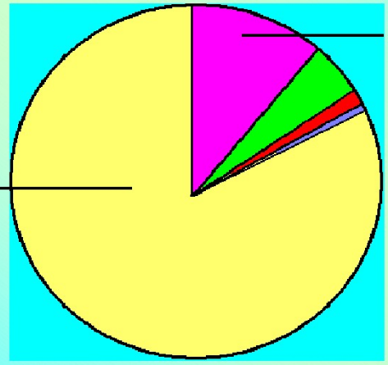
实验心理学家关于人类获取信息来源的著名的心理实验证实，人类获取外界信息83%来源于视觉；11%来自听觉；3.5%来自嗅觉；1.5%来自触觉，1%来自味觉。
听觉11%
视觉83%

Slide 4
关于浏览图片时眼球运动轨迹的实验表明，读者看报纸版面时：
看图片——标题——文章内容。
读者浏览一张图片所用的平均时间只有0.71秒。

Slide 5
图像传播分三个认知阶段：
（1）视觉阶段：读者对图片的感受是从眼球开始的。按人的生理规律来说，大的、鲜艳的色彩、线条有纵横感的照片，显然更容易抓住人的眼球。
（2）感觉阶段：读者的注意力从图片的形式转向内涵，图片的信息量越是丰富，图片中蕴含的具有情绪感染力的人性因素越多，吸引人阅读的时间也就越长，传播效果越好。
（3）知觉阶段：这也是读图的最高阶段。在获知图片的内容之后，读者结合自己的文化与生活经验，通过联想对图片展开深度理解。

Slide 6
第一节 生物课的直观教学和常用直观教具
1. 直观教学在生物教学中的作用
对生物学知识的理解
提高学生的学习效率
引发学生学习的欲望
培养学生的多种能力
直观性原则就是指利用生物教学中的直观手段作用于学生的多种感官，丰富他们的感性认识，从而加深他们对知识的理解、提高学习的效率。

Slide 7
2. 直观教具的种类及特点
实物
标本
模型
挂图
演示器
替代物
电视录像
计算机
（1）实物直观
（2）模像直观
（3）语言直观

Slide 8
直观方式分为实物直观、模像直观和语言直观。
（1）实物直观（直接直观）
有实验、测量或现场参观和实践活动，还包括观察实物、标本等直观方式。
优点：学生通过实物直观所获得的感性知识，同实际实物之间的关系比较直接和亲切，因而易于激发学生的求知欲，也有利于培养学生的学习兴趣和调动其学习积极性。

Slide 9
实物（生物活体）
特点：真实、具体、有生命性；能反应生物的形态、习性、运动情况、活动过程、生活状态和一些可见功能：能显示生物与环境的关系；是进行实验的首选材料。
不足：不变演示构造和生理；不易控制；受时空、个体大小、生态保护的限制。

Slide 10
标本
标本是生物体或其器官组织经过加工处理而保存下来的完整的或部分的物体形态。
特点：真实反映生物体形态结构特征和部分过程性特征：可用缩时的方式表现复杂、长过程的概貌；可表现同类生物体的比较解剖学内容；不受时间和空间的限制。
不足：容易失去真实色泽和生活动态特征；小体积的标本信息传递受限制。

Slide 11
（2）模像直观（间接直观）
模象直观就是以模拟形象（不是事物本身）为直观对象，如模型、图像、图形、线条和图表以及幻灯、电影等。
模象直观同实物直观基本上一样，而且可以克服实物直观的局限，提高直观的效果和扩大直观的范围。
模象中可以排除无关的因素，突出对象的本质要素；还可以根据观察的需要，变换事物大小、动静等，使难以直接觉察的物体清晰地呈现，扩展学生感性知识的范围，已成为现代化教学的重要手段。

Slide 12
模型
模拟生物体的结构特点人工制成的实物仿制品、实物放大或缩小制品和简约表达生命过程的示意制品。
特点：能立体地显示结构特征和各组成部分相互间的联系；能显示生命活动过程的关键环节及特征；能显示生物界发展变化过程；能反映生态学关系；容易说明物体的三维空间结构；可以拆卸、重组。
不足：不能作为全真替代物；常带有非真实性的特征；细微之处演示效果不好。

Slide 13
挂图
绘有生物图像的纸制品。
特点：图像是平面的，且传递面宽；既有写实性，又有灵活性和创造性：能准确、规范、全面地表现出生物体的形态结构特征；可将复杂结构简约化、模式化；可将抽象过程具体化；可演示生命活动阶段性流程；可呈现生物体具体化；可演示生命活动阶段性流程；可呈现生物体内外部各种联系。
不足：难以表现立体的、活动的事物。

Slide 14
黑板画
黑板画不仅可将一些无法搬到课堂上的东西直观地在课堂上呈现出来，而且可把复杂的事物通过合理的简化，将其基本结构、核心部分简单、突出地画出来，使学生更好地了解其原理或过程。因此从某种意义上讲，黑板画比实物更具有直观性、生动性。对于有些课本上已有的图，也有必要画在黑板上，以引起全体同学的共同注意，便于教师讲解。

Slide 15
黑板画的种类
一般有立体图、透视图、剖面图、平面图和示意图等。

Slide 16
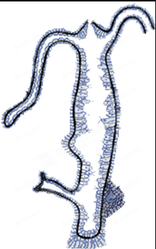
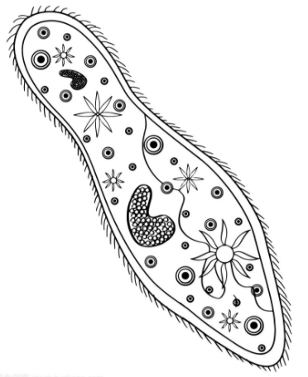





Slide 17
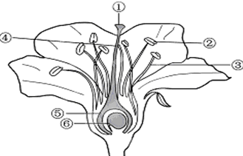
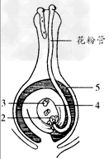
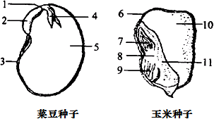

Slide 18
黑板画的基本要求
讲画结合，边讲边画，以加强教学的生动性和直观性，便于学生更好地理解抽象的过程。
黑板画的画法应符合制图的基本要求。作图的线段应粗细得体、虚实规范、在同一图上不能包括不同类型的画图方法。
黑板画的画面比例应当尽量能与实物相比较，除特殊情况外，在同一图中比例尺要尽量统一，准确的反映其物理事实。
黑板画应笔画简洁、主体突出、直观明了，起到既可以说明深刻的物理问题，又能激发学生兴趣的作用。生物课的黑板画，主要是示意物体的形态或某一部分的结构，并不是要求把物体的各个细节都画出来。

Slide 19
替代物
无须加工的现成物体，作教具使用而无损于物体本来的性能。
特点：有一定的相似性：模仿性强；替代性强；极易获取
不足：无真实感；作用有限

Slide 20
投影和幻灯
多指用透明胶片制作的投影片
特点：放大效果好，信息传播面大；可以简约方式表示生物结构、生命活动各组成成分之间的空间位置和本质联系；可用拟动手法产生动态感；具有较强的事后再现功能；可作为光学黑板
不足：需要一定的设备和环境条件；反映时间不宜过长

Slide 21
电影和电视录像
电视录像集电影、录音、摄影、幻灯的功能于一身
特点：不受时间和空间的限制；生动逼真地表现生物的动态形象和行为；可做快、慢速播放的技术处理；便于形象地创设教学情景；声像结合，易于重播
不足：使用过程中难于及时反馈；需要一定的设备和环境条件。

Slide 22
（3）语言直观（语言文字直观）
语言直观是在形象的言语描述作用下，学生通过对语言的物质形式的感知和对语义的思考、记忆以及想象而进行的。
利用语言直观的作用，使学生回忆起有关事物的形象，就为所要领会的概念建立起相应的直观表象，以此作为支柱，学生就会对概念等理性知识进行很好地理解和掌握。
语言直观方式由于很少受时间、空间和设备的限制，因而便于广泛采用，它对于培养学生的想象能力有独特的作用。

Slide 23
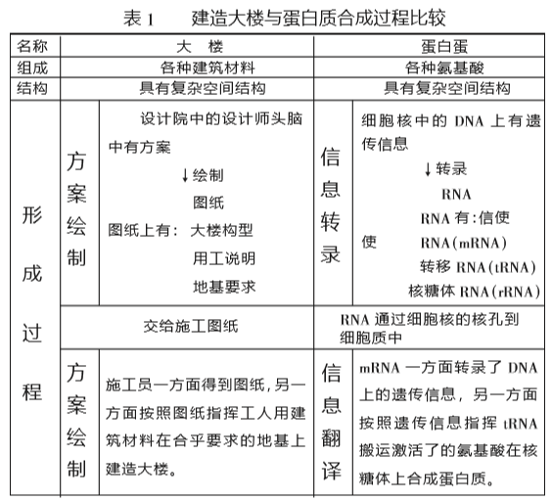

Slide 24
3. 直观教具的使用方法
（1） 直观教具在教学中的作用
新课的起始阶段
引导学生提出问题
突出教学重点
突破教学难点
揭示机理
设置悬念
巩固知识

Slide 25
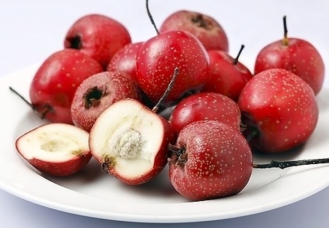
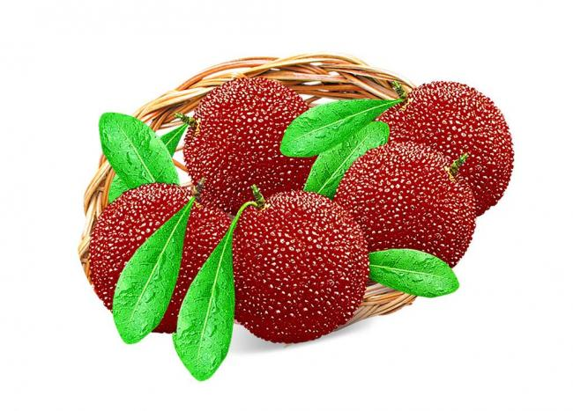
新课的起始阶段
例如，刚上课，老师就从讲台下出人意料地取出一盘又红又大的山楂果，它立刻吸引了全班学生的目光，教师绘声绘色的描述它酸的程度，并问学生：“大家有什么感觉？”学生笑着说：“口水正在增多！”“为什么你并没有吃到山楂却流口水呢？好，这节课我们就来探讨一下你的这种感觉:高级神经系统的活动机能。”山楂果在此时起到了迅速集中学生的注意力、产生体验、引出困惑的问题、激发求知欲的作用。

Slide 26
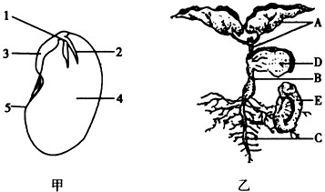
引导学生提出问题
例如，课堂中分发给学生浸软的菜豆种子，并鼓励学生在观察中提出问题。可能就会有“种皮有什么作用？”“种皮里面的这些结构都叫什么？”“种子中哪一部分将来发育成一个植物体？”等问题被学生提出来。

Slide 27
突出教学重点
例如，植物对土壤溶液中矿质元素离子的吸收是个复杂的生理过程，其中交换吸附和主动运输两个过程比较抽象。而设计巧妙的抽拉式投影片或动画则能直观的展示其过程，帮助学生对重点知识的理解。

Slide 28
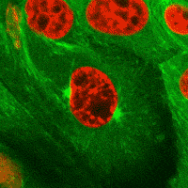
突破教学难点
例如，生物体的细胞分裂是瞬间即逝的生理活动，其中染色体的变化是教学难点。演示自制的动感模具和动感投影片能使这一知识难点迎刃而解。

Slide 29
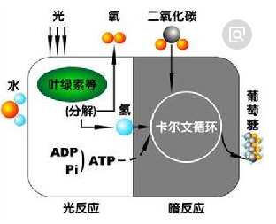
揭示机理
例如，植物的光合作用是一个复杂的连续的生理活动过程，仅凭语言很难解释清楚。用叠加式投影片可将光反应和暗反应的场所、步骤、变化特点不同色彩、不同层次的画面按顺序呈现，直观效果特别明显，配以教师对反应机理的简要阐述和示意板书，学生从视、听多方面认知，即能较好地理解光合作用的机理。

Slide 30
设置悬念
例如，在“根对水分的吸收”的教学中，教师出示两个装有水溶液的烧杯，里面分别浸泡着一棵带根的菠菜，其中一棵硬挺，另一棵略萎蔫。教师说：“这两个烧杯里分别装有清水溶液和食盐水溶液，可老师分辨不出来了，请大家学完这节课的内容后帮老师分析一下。”这样将悬念留给学生，会大大提高他们的探索欲望。

Slide 31
巩固知识
用挂图绘制的“人类遗传病系谱”、课拆卸的“心脏结构”模型、叠加式“细胞分裂染色体和DNA变化曲线”投影片，填充式“光反应和暗反应的比较”贴片等等，都在进行知识的梳理、复习、总结方面具有较大的优势。

Slide 32
（2） 教具的组合使用
横向组合，用几种教具从不同角度揭示同一知识点的内涵。
纵向组合，让几种教具分配在不同的教学过程环节里。

Slide 33
1）横向组合
用几种教具从不同角度揭示同一知识点的内涵。有的生物学知识点内涵及其丰富，需要用多种教具来阐释。
例如，进行“植物细胞吸水和失水的原理”的教学，可先用萝卜、马铃薯等实物做演示小实验，让学生获得真切的感知；再用贴图和贴片来放大细胞图像，解释吸水和失水的原理；还可用动态幻灯片展示植物细胞吸水和失水的动态过程。这样的形式服务于内容的组合会使学生对所学内容有透彻的理解。

Slide 34
2）纵向组合
让几种教具分配在不同的教学过程环节里。
例如，进行“单细胞生物的形态结构和生命活动特点”的教学，可先用显微镜观察制成的草履虫临时玻片标本，认识自然状态下草履虫的形态；再用挂图描述草履虫的结构；用复合投影片展示各结构的功能；最后让学生设计一个小实验，提出用那些器材和用具来说明单细胞生物对外界刺激的反应。
在对教具进行组合使用时，并不是教具越多越好，也不是使用越频繁越好。

Slide 35
（3） 教具使用时应注意的问题
演示的环境条件：摆放位置、高度、光线、背景等。
出示教具的程序
出示教具的时机：引入或转折、面对疑难、唤起注意。
传统教具与现代教育技术的整合

Slide 36
a）检查演示的环境条件
各种教具是否有合适的摆放位置，挂图、剪贴图是否有固着物，电器的电源位置是否合适，演示台的高度、光线是否合适，一些较小的、颜色与周围环境相似的教具是否需要反差大的背景衬托等。

Slide 37
b）出示教具的程序
生物教学中选择了最佳的教具组合方式并不意味着能取得最佳的教具使用效果，出示教具的程序设计虽是一个小环节，但不可忽视。
在出示教具的时候，要注意说明教具的种类、演示的解剖学位置和剖面、替代物的含义、需要做哪些思考等。
另外，使用完毕应及时收起来，避免多个教具同时出现在学生的视野中，分散学习注意力，干扰思维的顺序性。

Slide 38
c）出示教具的时机
根据生物学特点和学生的学习心理，把握有利时机出示教具，可起到事半功倍的作用。
离散时机、疑难时机、疲沓时机

Slide 39
4. 直观教具的选择
考虑因素：
学习任务
学生特点
教具的特点
教学的环境
经济因素

Slide 40
5. 案例
研究主题：探究蚕豆叶片上、下表皮气孔密度（单位面积气孔数目）
方案一：利用显微镜观察同一张蚕豆叶片的上、下表皮装片，观察到叶片的保卫细胞。
方案二：采用新鲜的蚕豆叶片浸没在60℃左右的热水中，观察叶片两面的气泡数目，观察下表皮气泡的数目（下表皮气泡的数目比上表皮气泡的数目多，说明叶片下表皮气孔密度比上表皮大）。
方案三：在一株生长旺盛的蚕豆植株上选取一片蚕豆叶，用滤纸把它上、下表皮的水分吸干，将两张浸有氯化钴溶液的蓝色滤纸（遇水会变红）相对应的贴在叶片上、下表皮的表面，并用回形针将其固定，观察贴在叶片上、下表皮上的滤纸，哪张先变色，哪一张的颜色深一些。贴上滤纸后经过较长时间，发现两张蓝色滤纸颜色都变为红色。

Slide 41
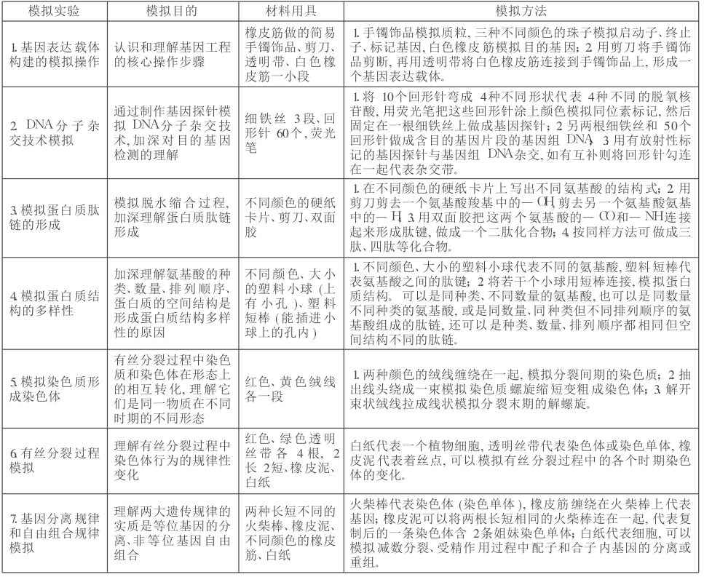
简易直观教具在生物学模拟实验教学中的应用

Slide 42
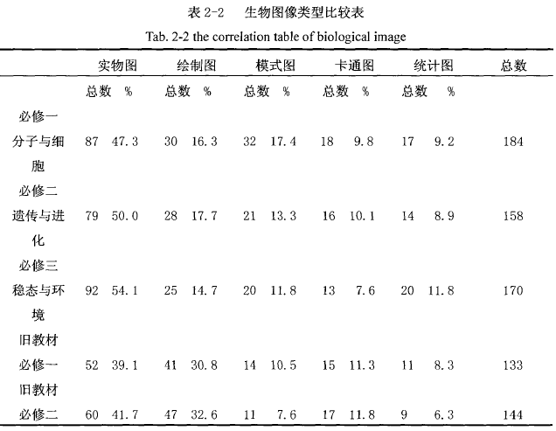

Slide 43
第二节 简易生物学教具的制作
简易生物学教具：教师或学生根据教学需要，利用简便易行的方法，就地取材，自己动手制作的构造简单，经济实用的教具。

Slide 44
1. 简易生物教具的特点
构思巧妙：留心学习任务、学生需要、已有教具、材料、制作技巧。
设计新颖——独创性。
材料易取——容易获取并造价低廉。
种类多样
制作容易
性能可靠
操作便利

Slide 45
2. 简易教具制作的原则
科学性
启发性
实用性
简易化
艺术性
安全性

Slide 46
3. 简易教具制作的方法和技巧
制作过程：
立意设计——材料准备——制作加工——试用检验——修饰说明——成品展示。

Slide 47
纸片教具——C₃和C₄植物叶片结构
绒布粘贴教具——青蛙的生活史
塑料教具——噬菌体
吹塑纸教具——噬菌体侵染细菌过程
木板教具——地球生物进化史
纸塑教具——大山雀的行为
泡沫教具——生物膜结构
其他替代物教具——动物、植物细胞结构
海绵纸教具——花的结构
电子自控教具制作——人体消化系统

Slide 48
